Slide 1
مناخ الجبال 5
المرحلة الثالثة / قسم الجغرافية
أ . د . أحلام عبد الجبار كاظم

Slide 2
2- الأنديز
تمتد هضبة الانديز من خط الاستواء شمالاً حتى مدار الجدي جنوباً مارة عبر أكوادور وبيرو وبوليفيا على ارتفاع يتراوح بين (2700م) في أكوادور الى أكثر من (3600 م) في بوليفيا، وتحف بالهضبة من الجانبين سلاسل الانديز بشكل متواصل تقريباً تعلوها قمم يزيد ارتفاعها على 6000م ، وتمثل مدينة (كيتو) الواقعة على ارتفاع(3000م) الجزء المنخفض من الهضبة المرتفعة (بونا) والتي هي عبارة عن منطقة جرداء خالية من الغابات ونادرة الاشجار وقليلة الزراعة .
وعلى الرغم من عدم وجود وجود الحرارة الاستوائية ، فان معدلات درجة الحرارة خلال السنة في ((كيتو)) تتشابه كثيراً مع ما يتميز به جنوب انكلترا خلال شهر أيار ، لهذا يقال أن كيتو تتمتع بربيع دائم ، كما أن معدل حرارتها السنوي (13° م) يقل بنحو (12° م) عن معدل حرارة الساحل الغربي ، وهو فرق لا تبدو معه المدينة بتلك الدرجة من البرودة لمثل موقعها على هذا الارتفاع ، أما المدى السنوي فيقل عن 0.6°م ، وحتى التطرفات الحرارية تبدو معتدلة ، لأنه نادراً ما ترتفع الحرارة فوق 23°م خلال النهار وتنخفض دون (1.8°م) أثناء الليل ،

Slide 3
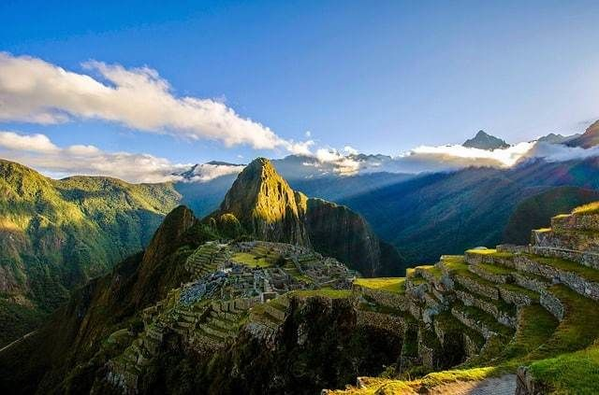
الانديز

Slide 4
على أن قلة كثافة الطبقات الهوائية فوق الهضبة تشجع عملية الاشعاع الحراري ، وبالتالي تعطي الفرصة لحدوث الصقيع خلال فترة الركود الهوائي ، وفي الأجزاء المرتفعة من الهضبة نجد أن خط الثلج الدائم يستقر فوق الارتفاعات التي تزيد على (4500 م)، وهو في الأجزاء الشرقية من سلاسل الجبال أخفض مستوى مما في الأجزاء الغربية ، وذلك لكثرة التهاطل في الشرق ، ولهذا فان الجبال العالية ( خاصة جبل شمبرازو) تكون مصدراً للثلاجات.
وعلى الرغم من وقوع كيتو على خط الاستواء فان نظام المطر فيها ذو علاقة بنظام المطر في النصف الجنوبي من الكرة الأرضية والذي يتسم بقلة الأمطار في أشهر حزيران وتموز وأب (12سم) ، في حين يقع الفصل المطير في الفترة بين أيلول وأيار (103سم) ، ولايزيد مجموع كمية المطر السنوية في كيتو (115سم) على نصف مجموع كمية المطر في منخفض الأمازون ، وهذا يرجع الى انخفاض درجات الحرارة من ناحية ، والى أثر ظل المطر لاسيما في الوديان العظمى للجبال من ناحية أخرى ، على أن السلاسل الشرقية ولدرجة أقل السلاسل الغربية تصيبها كميات أغزر من الأمطار لأنها تعمل على تكثيف بخار الماء الذي تحمله الرياح الشرقية السائدة .

Slide 5
ويعد الصيف هو فصل المطر في لاباز (بوليفيا) ، حيث أشعة الشمس العمودية تساعد على حدوث أمطار حملانيه ضمن منطقة الالتقاء المدارية ، في حين تكون الفترة من شهر أيار وحتى تموز عديمة المطر ، ومجموع المطر السنوي فيها نحو (58سم) ، ويقع خط الثلج الدائم في بوليفيا على ارتفاعات تزيد عن (5000م) ، ولذا فان قليلاً من قمم الجبال البوليفية يقع ضمن مستوى هذا الخط ، أما دون الارتفاع السابق وحتى ارتفاع (4000م) فنرى نطاق السهول المجدبة ( الباراموس ) .

Slide 6
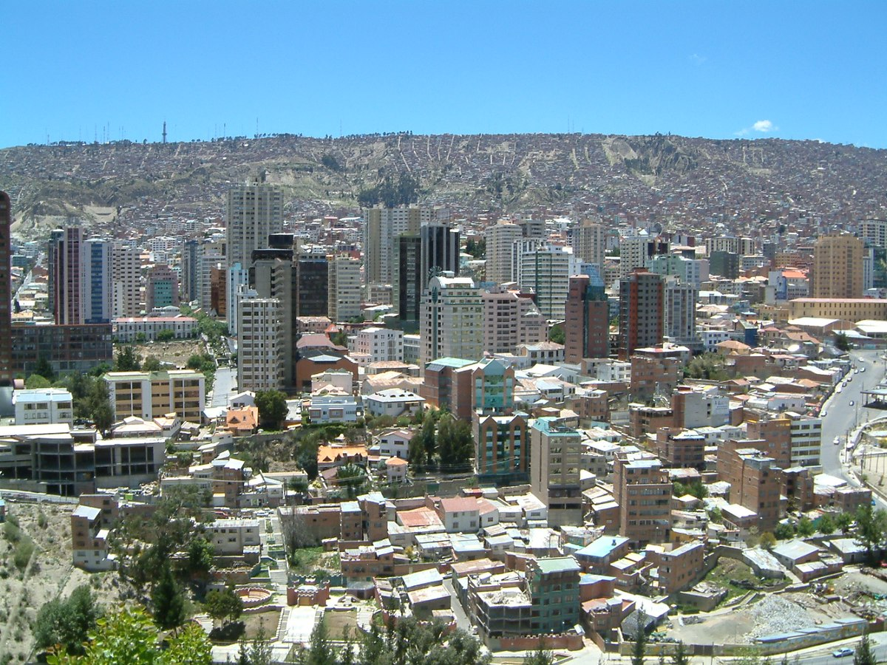
مدينة لاباز عاصمة بوليفيا

Slide 7
3 - التبت
ليس المناخ فقط وانما جميع المظاهر أيضاً قد تأثرت الى حد كبير بالارتفاع العظيم الذي تتصف به أراضي التبت ، انها هضبة يزيد ارتفاع جهاتها المختلفة على (4000م) (باستثناء قعر وديانها الشرقية ) ، ويصل طول هذه الهضبة الى نحو (2000كم) وعرضها في الغرب الى نحو (700كم ) ، وفي الشرق الى نحو (1000كم) ، وتحدها من الجنوب سلاسل هيمالايا الشاهقة ، ومن الشمال سلاسل كولن وسلاسل أخرى غيرها ، هذا وان ضغطها الجوي هو نصف ما عليه عند مستوى سطح البحر ، وانه ينخفض الى أقل من النصف في الأجزاء المرتفعة ، ومن أكثر الاجزاء ارتفاعاً في التبت الجزء الشمالي الغربي المعروف باسم شانج الذي يصل ارتفاع بعض أجزائه الى (5150-5500 م) ، والى الجنوب من منطقة شانج تمتد منطقة المراعي العالية التي تقع على ارتفاع (3950-4550 م) ، ولهذا فان الظروف المناخية تتباين من جزء الى اخر ، ومع ذلك فان شهر اب يعد أكثر شهور السنة حرارة ، ولكن حرارته المرتفعة لا تحول دون حدوث الصقيع فيه ،ولقد بلغ متوسط الحرارة في منطقة شانج نحو (13°م) مع درجة ضغط (560مليبار ) ، ويتصف شتاء هذه المنطقة بالبرودة ، حيث سجلت حرارة أقل من (-40°م) .

Slide 8
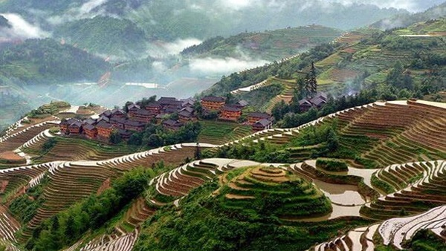
هضبة التبت

Slide 9
واذا نظرنا الى المتوسطات الحرارية المسجلة في تسايدام (عرض 36.2 وارتفاع 3000م) والبالغة (-13.8°م) في كانون الثاني و(17.4°م في اب ) ، مع درجة عظمى (32.8°م ، وصغرى -29°م) فأن البحيرات تتجمد في معظمها ابتداء من شهر تشرين الثاني ( بحيرة نام تسوه، وبحيرة تسنج هاي( .
وتكون المنطقة الجنوبية الشرقية من التبت مركز لهسا , اقل تطرفاً من الهضاب العالية ، حيث نجد أن القمح منتشر حتى ارتفاع (3600 م) ، ويتصف وادي لهسا بكثرة أتناجه الزراعي ، وتصل كمية المطر الى (105سم) في لهسا، ومعدل الضغط الجوي السنوي (649مليبار) ، ومعدل أكثر الاشهر ضغطاً (تشرين اول (652مليباراً)، والرياح خفيفة السرعة دائماً.

Slide 10
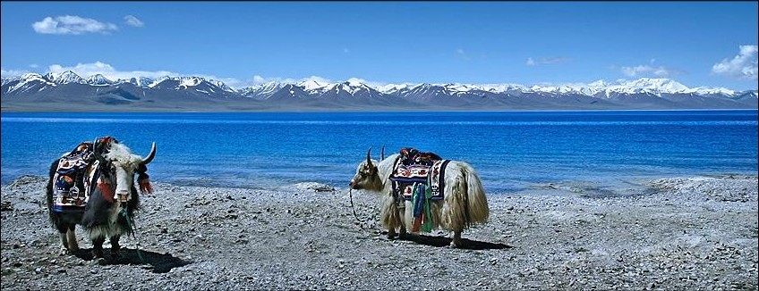
بحيرة نام تسوه في هضبة التبت

Slide 11
أما معدل الحرارة في لهاسا فهو (8°م) ، والمدى الحراري السنوي ( حزيران 16.6°م، وكانون الثاني -1.8°م) هو (18.4°م) والنهايتان المطلقتان هما (-14°م ،28°م ) على التوالي ، وشهر حزيران هو أكثر الاشهر حرارة في لهسا، الأ أن هذه الحرارة تأخذ بالهبوط كلما قارب الشهر من نهايته، وذلك بتأثير السحب الكثيفة والامطار الموسمية التي تهطل فيه ، ويتكون الصقيع في كل ليلة تقريباً خلال الفترة من تشرين الثاني وحتى أذار ، واكثر من 84% من المطر السنوي يهطل في الفترة من حزيران الى أيلول ، وذلك بسبب الرياح الموسمية ، والمطر من النوع الحملاني المصحوب بالرعد.
وبصورة عامة، يمكن القول أن معظم أرض التبت لا تنال ألا أقل من (30سم) من المطر والثلج ، وتشكل جبال البامير وتيان شان واحات عالية ينالها (63-75سم) (معظمه مطر صيفي ).
وتحصل السلاسل الجبلية على مقدار كبير من الثلوج ، ويكون خط الثلج الدائم مرتفعاً ، اذ يصل الى ارتفاع يتراوح بين (5750-6000م).

Slide 12
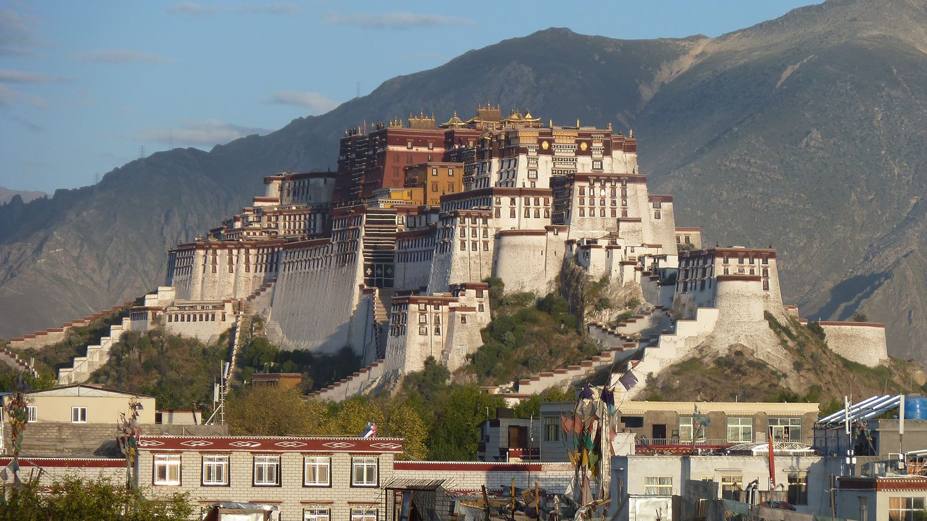
لهاسا عاصمة التبت

